Slide 1

人工智能核心能力培养 — Lecture 10 CNN Architectures, ResNet, Inception, Transfer Learning NLP Introduction The Kernel Ability For Artificial Intelligence
高民权

Slide 2

review
1. 卷积神经网络的原理 CNN Principles
Filter Size: Width Height
Filter Number
Channel
Padding Size
Pooling Size
Fully Connected
2. 卷积神经网络的计算过程与模型搭建方法 CNN Computing Procedure and Model Building

Slide 3
today
1. 迁移学习 Transfer Learning
2. 剩余课程的介绍 Introduction the remain courses
3.自然语言处理的简介 First Introduction of NLP

Slide 4

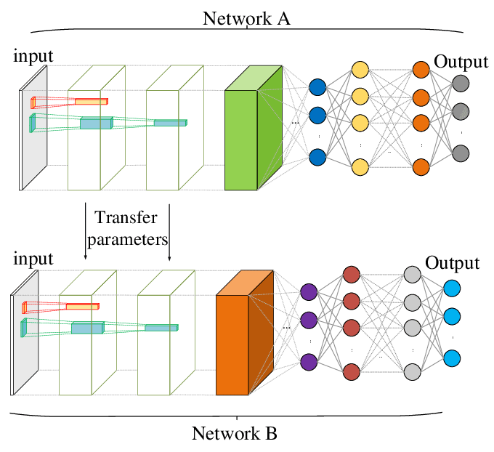
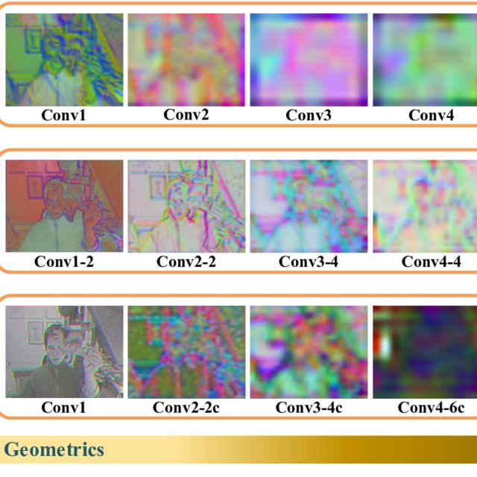
Transfer Learning
The Network became more and more difficult ..

Slide 5

Le-Net 5
Yann LeCun, 1998
Conv
5 * 5, s = 1
Pooling
F = 2,S = 2
Conv
5 * 5, s = 1
Pooling
F = 2, S = 2
32 * 32 * 1
28 * 28 * 6
14 * 14 * 6
10 * 10 * 6
5 * 5 * 6
120
84
10
Tanh, Sigmoid As Activation Function

Slide 6
From Task-A transfer to Task-B
 | 任务相似度高 | 任务相似度低
||Data-A || >> ||Data-B|| | A | B
||Data-A|| 与 || Data-B||相似 | C | D
||Data-A|| 小于 || Data-B|| | E | F

Slide 7
Alex-net
Relu As activation Functions
Training On GPU
Conv
11 * 11
Same Padding
Conv
11 * 11
S = 4
Max-pooling
3 * 3
S = 2
Alex Krizhevsky, Hinton, 2012
Max-pooling
3 * 3
S = 2
55 * 55 * 96
27* 27 * 96
27* 27 * 256
23 * 13 * 256
Conv
3 * 3, same
Conv
3 * 3, same
Conv
3 * 3, same
Max-pooling
227 * 227 * 3
10
13 * 13 * 384
13 * 13 * 384
13 * 13 * 256
6 * 6 * 256
9216
4096
4096

Slide 8
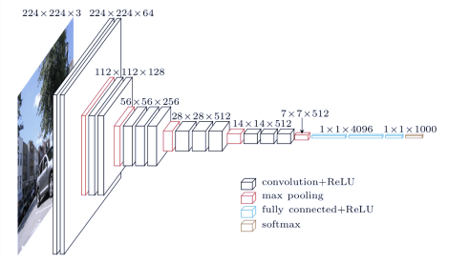
VGG-Net
Conv = 3 * 3, s = 1, same padding
Max-pooling = 2 * 2, s = 2
224 * 224 * 3

Slide 9
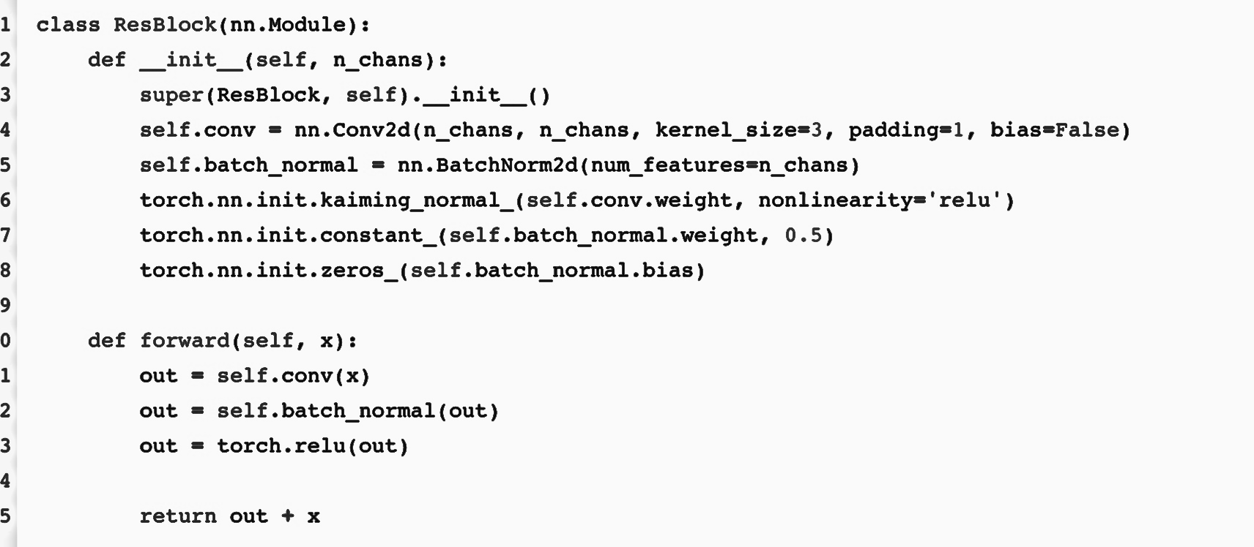
Res-net
Deep Networks are very difficult to train because gradient vanishing and exploding problems.
Residual Blocks

Slide 10
Res-Net
Implement using Pytroch

Slide 11
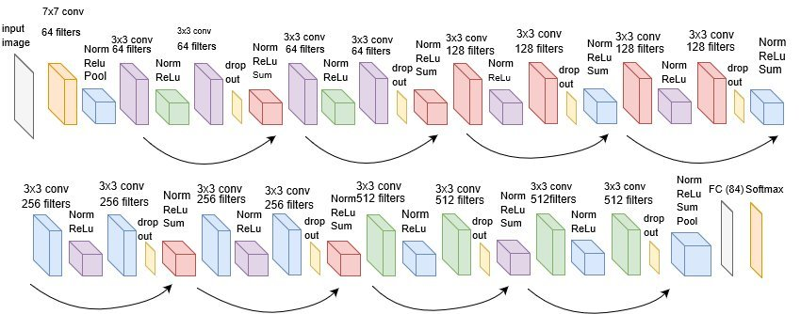
RES-Net: Very Deep Neural Network

Slide 12
Inception (Google Net)
8 * 8 * 3
GoogLeNet, 1 * 1 convolutional
1 | -2 | 7 | -1 | 7
2 | 3 | 8 | 3 | 6
3 | 4 | 9 | 4 | 4
4 | 5 | 8 | 5 | 33
5 | 6 | 5 | 6 | 2
5 | 0 | 35 | 0 | 35
2 | 3 | 8 | 3 | 6
3 | 4 | 9 | 4 | 4
4 | 5 | 8 | 5 | 33
5 | 6 | 5 | 6 | 2
5
Relu
1 * 1 *?(A)
1 * 1
6 * 6
6 * 6
?B * ?C * ?D

Slide 13
Inception (Google Net)
GoogLeNet, 1 * 1 convolutional
When you design a ConvNet, you want to choose different conv size, 3 * 3.. 5 * 5.. 7 * 7..
Inception said: I need them all ☺
1 * 1
1 * 1
1 * 1
28 * 28 * 64
1 * 1
1 * 1
64
3* 3
With padding
3* 3
With padding
3* 3
With padding
3* 3
With padding
3* 3
With padding
28 * 28 * 128
128
5 * 5
With padding
5 * 5
With padding
5 * 5
With padding
5 * 5
With padding
5 * 5
With padding
28 * 28 * 32
28 * 28 * 3
32
Max-Pooling
With padding
Max-Pooling
With padding
Max-Pooling
With padding
Max-Pooling
With padding
Max-Pooling
With padding
28 * 28 * 32
28 * 28 * （64 +128+32+32）
32

Slide 14
如果任务相似，但是用的网络结构不一样，靠后的CNN的filters权值接近
任务不同，用的网络CNN靠近前边的部分 filters

Slide 15
过拟合：--》数据太少
对于一个模型来说，绝大多数的参数我们复用别的，之前已经训练好的模型，我们只需要更新很少的参数：
训练时间少了，过拟合也减小了，新的测试环境下，准确度更高了

Slide 16

Different layers, different functions

Slide 17
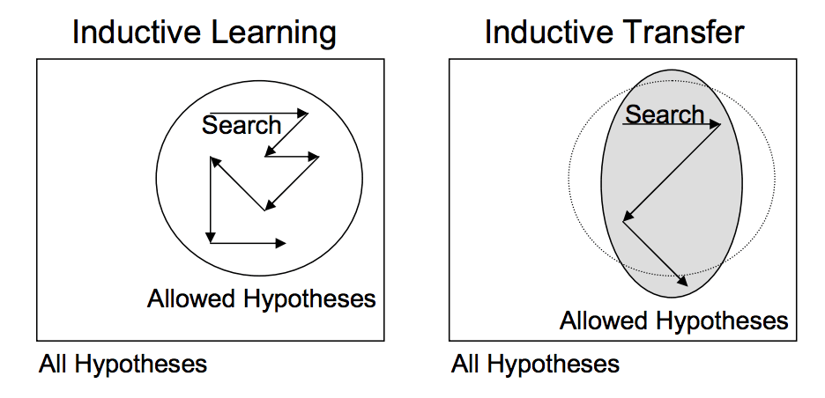

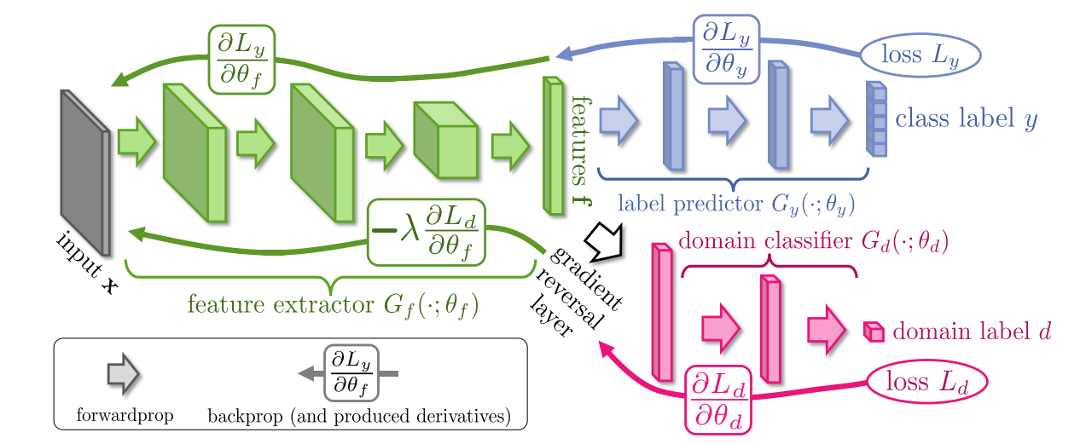
Transfer is more effective
Pre-trained Model + Fine Tuning

Slide 18
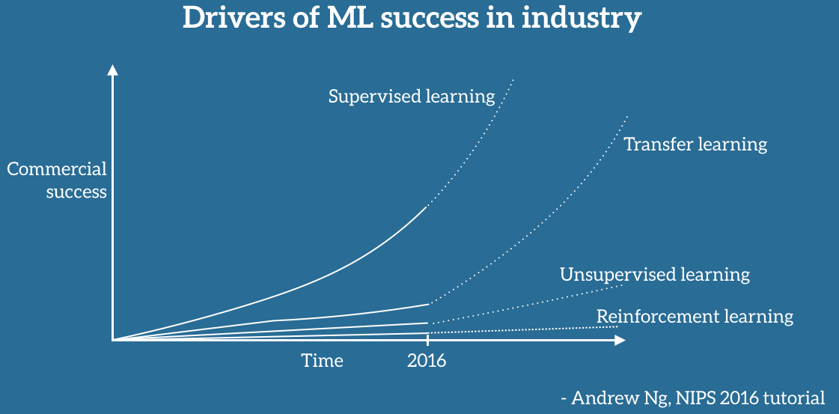
Transfer learning is growing

Slide 19
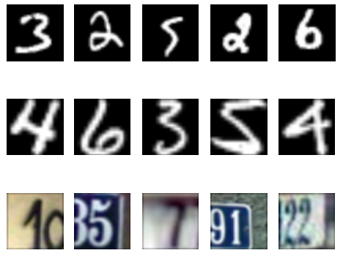
How to use pre-trained knowledge?

Slide 20

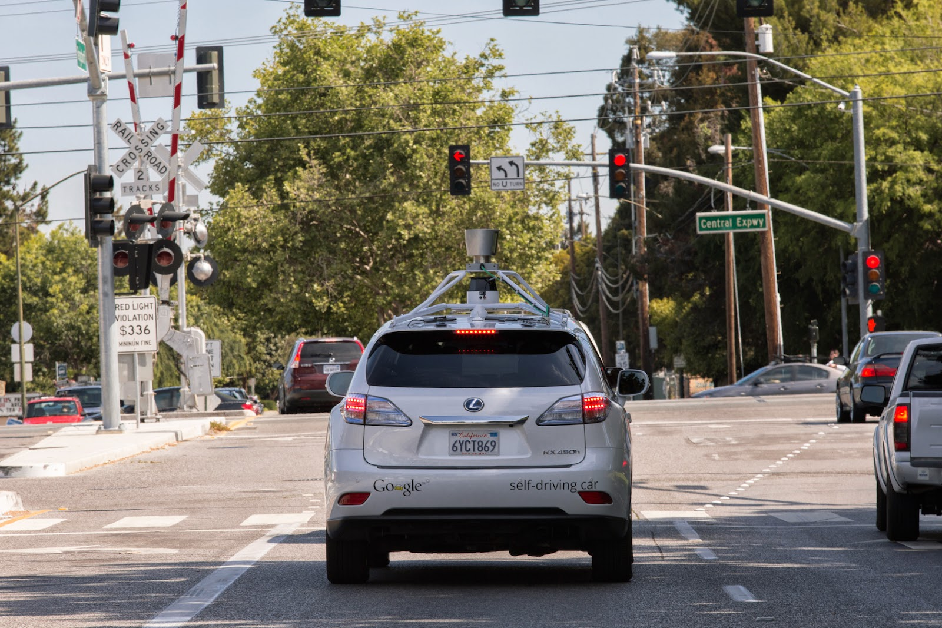


Slide 21
假设有一个模型，100层（包括了CNN层和FC层）
我们在一个数据集A的做训练，取得了还不错的结果（98%)
使用该训练之后的模型：
1. 新问题的数据和A类似，新问题的数据类别小于A的数据类别
2. 新问题的数据和A类似，新问题的数据类别大于A的数据类别
3. 新问题的数据和A不类似

Slide 22
很少有人会从头到尾的搭建一个新的模型：
1. Github，Paper和自己问题相似的场景，直接使用他的网络结构，在上边修改（如果需要）
2. pytorch，tf有很多内置的经典模型
3. 我们不仅复用这些网络结构，还会复用参数
4. 固定绝大多数参数，对最后边的几层进行更新

Slide 23
Example-01: Res-Net Pretrained
Example-02: Fine-Tuning of BERT

Slide 24
人工智能核心能力培养 — Lecture 10 introduce of natural language processing The Kernel Ability For Artificial Intelligence

Slide 25
这门课程的剩余部分 The remain parts of our couresr
课程一共20节课，目前已经完成10节课了
基础知识已经掌握，现在需要大家继续精进专业方向了
课程一共20次，今天会给大家介绍自然语言处理，接下来的11，12次会介绍计算机视觉、商业智能方向的高级知识
Business Intelligence
推荐系统、数据挖掘、商业预测与分析
Computer Vision
计算机视觉、图像分类、图像检测、图像生成
Natural Language Processinig
文本处理，语言分类，语言生成，信息提取

Slide 26
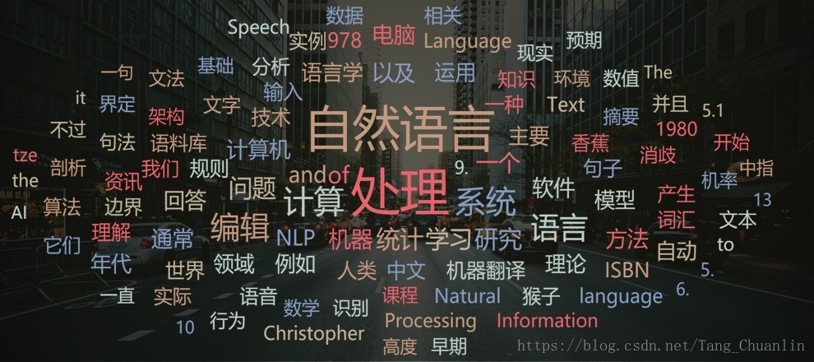
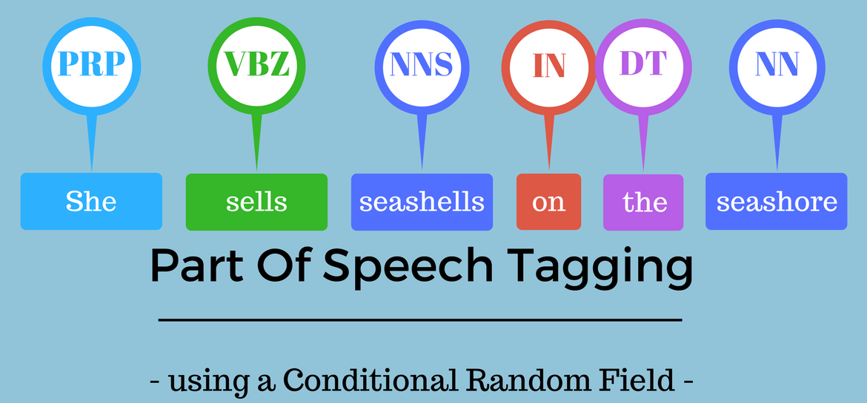
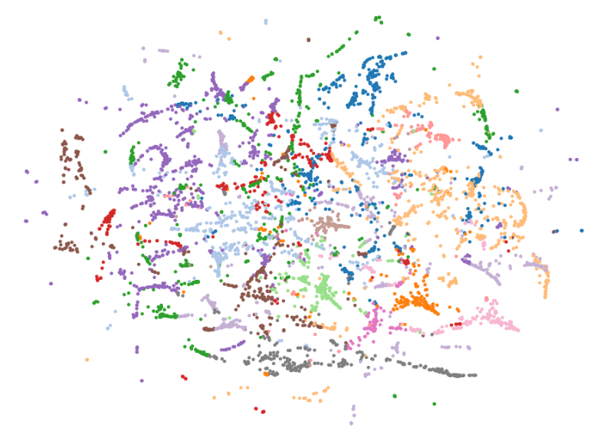
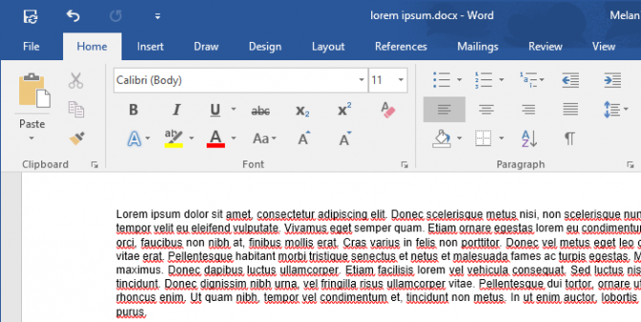
Natural language processing introduction
Natural Language Processing 主要解决的问题
单词 Word
1.分词
2.新词发现
3.词性标注
4.单词语义
5.近反义词
6.关键词提取
7.拼写检查
…

Slide 27
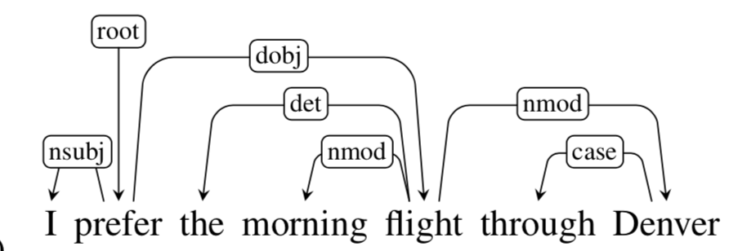

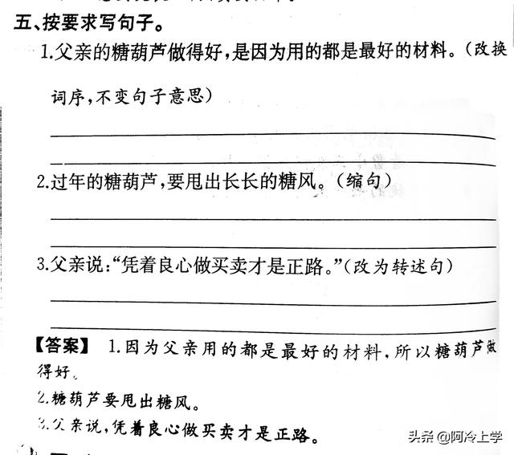
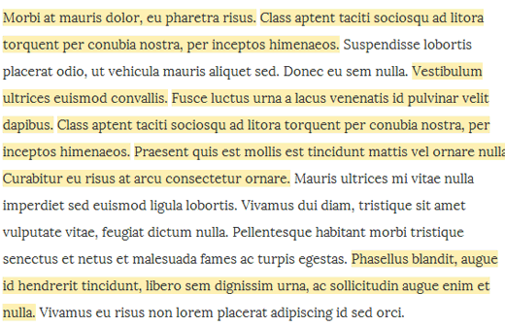
Natural language processing introduction
Natural Language Processing 主要解决的问题
句子 Sentence
1.句子分类
2.重点句子提取
3.语法检查
4.句子缩减
5.句子改写
6.句子语义
7.句子结构
8.语音识别
9.指代消除
…

Slide 28


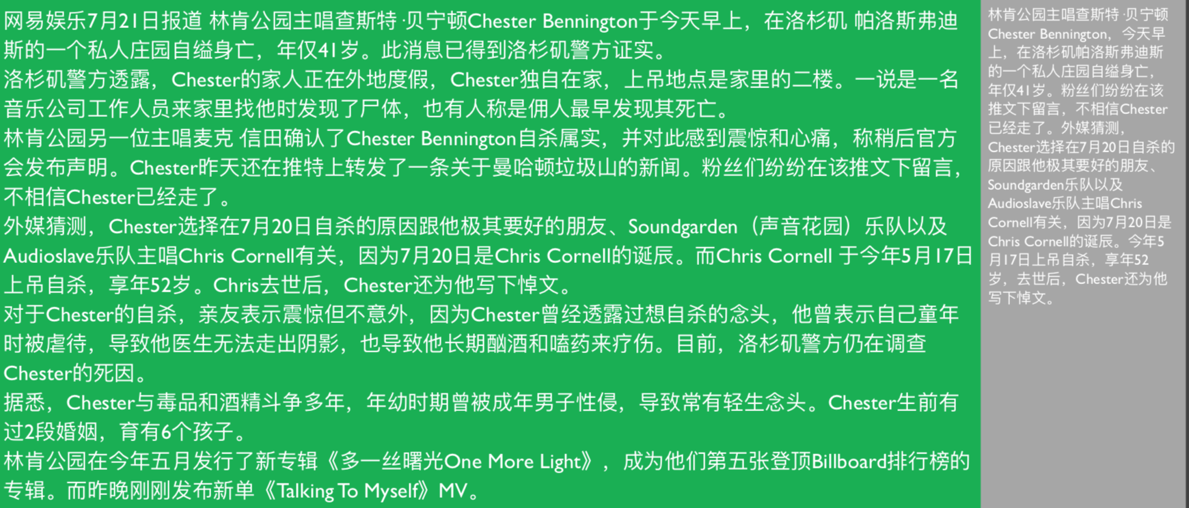
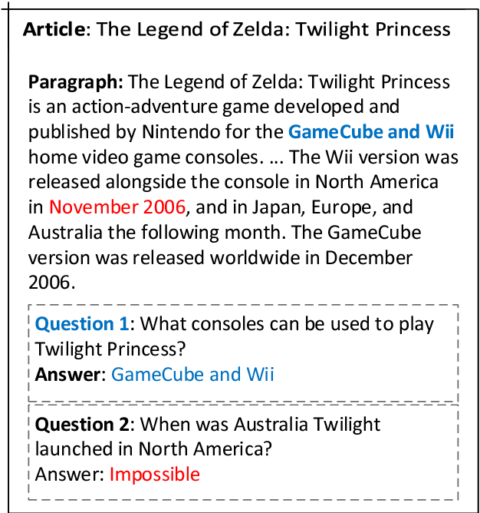
Natural language processing introduction
Natural Language Processing 主要解决的问题
段落
文章分类
文本聚类
主题挖掘
文本搜索
阅读理解
自动摘要
垃圾过滤
抄袭分析
…

Slide 29
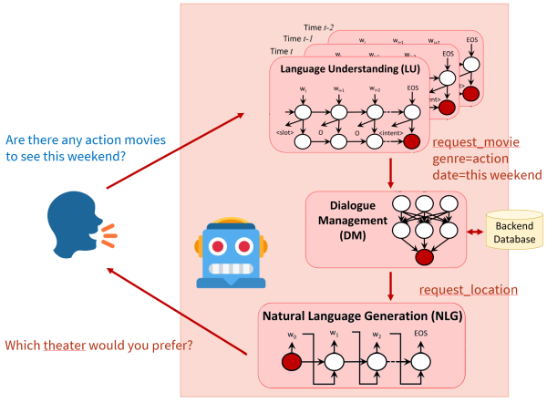

Natural language processing introduction
Natural Language Processing 主要解决的问题
任务
1.文本生成
2.对话系统
3.过滤系统
4.情感分析
5.机器翻译
6..

Slide 30


自然语言处理任务的特点 The features of NLP
1. 存在特别广泛

Slide 31
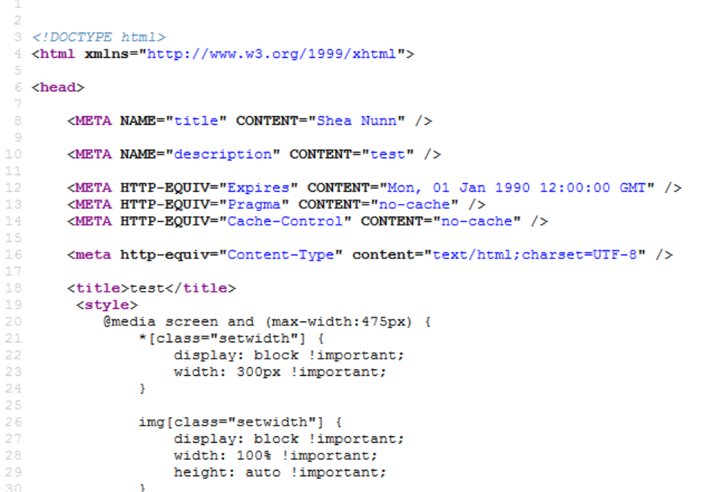

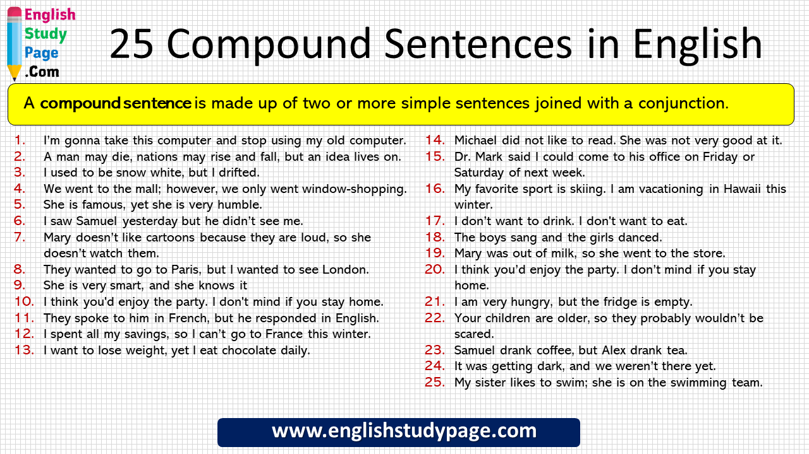
自然语言处理任务的特点 The features of NLP
杂乱信息多

Slide 32


自然语言处理任务的特点 The features of NLP 推理性难解决
和逻辑相关
•用针来扎一张纸，就会有一个洞
衣服装不进箱子，它太大(小)了？
•问：什么就会有一个洞？
•问：什么太大(小)了？

Slide 33
接下来NLP方向的内容
张老师： 前阿里资深算法工程师，清华大学本硕计算机专业毕业，在NLP上多个领域具有丰富的工作经验。
在信号处理顶会ICASSP、NLP顶会EMNLP发表学术会议论文多篇。目前专注于对话系统、文本生成相关领域的
研究，其技术研发成果广泛落地于公司实际业务和应用，多个场景和广告位。
Lecture-13
TFIDF, word2vec, 词向量，BLEU
ROUGE, METOR，NLP任务如何评测
Lecture-14
词向量详解
T-SEN可视化
Lecuter-15
关键词提取、实体识别、依存分析
主题模型
Lecture-16
语言模型与概率图模型
马尔科夫模型与条件随机场
Lecture-17
词向量与句子向量
词向量的高级用法
Lecture-18
序列模型
Seq2Seq
Transformer,BERT
Lecture-19
语言生成、自动摘要
Lecture-20
强化学习、图神经网络、目前AI的瓶颈与未来

Slide 34
Next: 计算机视觉 Computer vision
单博, 开课吧AI教学教研负责人 博士后科学基金一等资助获得者 曾从事人工智能与类脑计算研究
赵明明老师 ，开课吧高级人工智能导师 曾于“人脸识别国家队”中科云从任高级算法工程师， 参与边境安检，银联竞标等国家级基础人工智能项目。 具有丰富的传统算法，深度学习算法的工程经验。

Slide 35
Next: bi 商业智能方向
陈旸, 阿里云MVP，腾讯云TVP，百度AI比赛教练，CCF数据库专委 清华大学计算机博士，九三学社成员，清华企业家协会YoungTEEC成员 多次数据分析，算法比赛获奖经历，2次NOI一等奖，2次ACM亚洲铜奖 在数据分析，人工智能，云计算领域较有影响力，阿里云MVP（授予AI领域），腾讯云TVP（授予AI、云计算领域），百度AI比赛教练，百度PPDE 著有《数据分析》《SQL必知必会》，累计付费订阅人员超4.1万人，国内数据分析领域线上知识付费Top1 企业服务客户包括：腾讯、蚂蚁金服、美的、京东、汽车之家、易车、上汽大众、中国银联、中原银行，平安银行，航天信息等

Slide 36

常见问题问答
1. 这几个方向哪个工资高？
2. 这几个方向哪个难，哪个简单？
3. 这几个方向哪个就业需求大？
4. 选不定方向怎么办？

Slide 37

fortymiles

